Slide 1

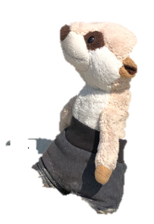
Informatik AG, Arbeitsblatt 1
Eddy findet den Weg nach Hause nicht mehr.. Kannst Du ihm helfen? Aber Achtung, weiche dem bösen Adler und dem Fuchs aus.
Schreibe in die Kästchen unten die Pfeile mit denen Eddy zuhause ankommt
Welcher ist der kürzeste Pfad? Wie viele Pfeile hast Du gebraucht?
Lösung hier:

